Slide 1

Разработка сайта маркетплейса цифровых товаров «ИТ Маркет»
​Выполнил: Чудаев Дмитрий Владимирович​;
Студент группы: РВ 4.2-20​;
Руководитель: Скляр Дмитрий Эдуардович.

Slide 2
Значимость сайта
​Необходимость для каждой организации;
Высокая концентрация инвестиций;
Эффективное управление клиентскими данными;
Удобство для пользователей;
Расширение рынка и охват аудитории.

Slide 3
Постановка задач
​Создать удобный и красивый дизайн;
Разработать функциональную часть и интерфейс сайта;
Обеспечить адаптивность под различные устройства;
Обеспечить быструю загрузку страниц.

Slide 4
Выбор инструментов для разработки
Base: HTML, CSS, JavaScript;
React: Библиотека JavaScript;
NodeJS: JavaScript на стороне сервера;
Express: Веб-фреймворк для Node.js;
SCSS: Препроцессор CSS;
Vite: Инструмент для сборки проектов;
Supabase: Открытая альтернатива Firebase;
VS Code: Редактор кода.

Slide 5
Осуществление разработки
Формулировка задач;
Создание информационной модели;
Выбор инструментов разработки;
Разработка интерфейса;
Разработка серверной части;

Slide 6
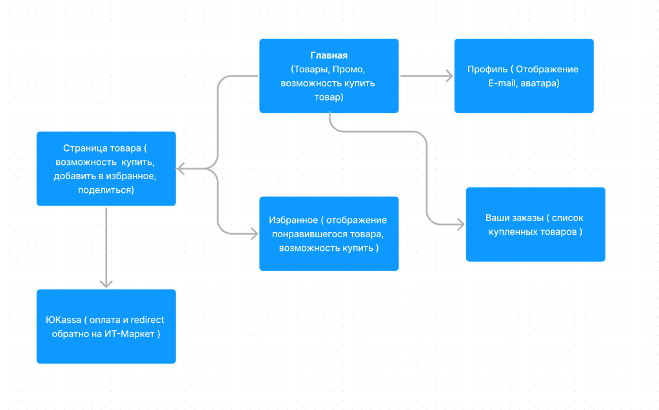
Информационная модель сайта ИТ Маркет

Slide 7

Программный продукт

Slide 8
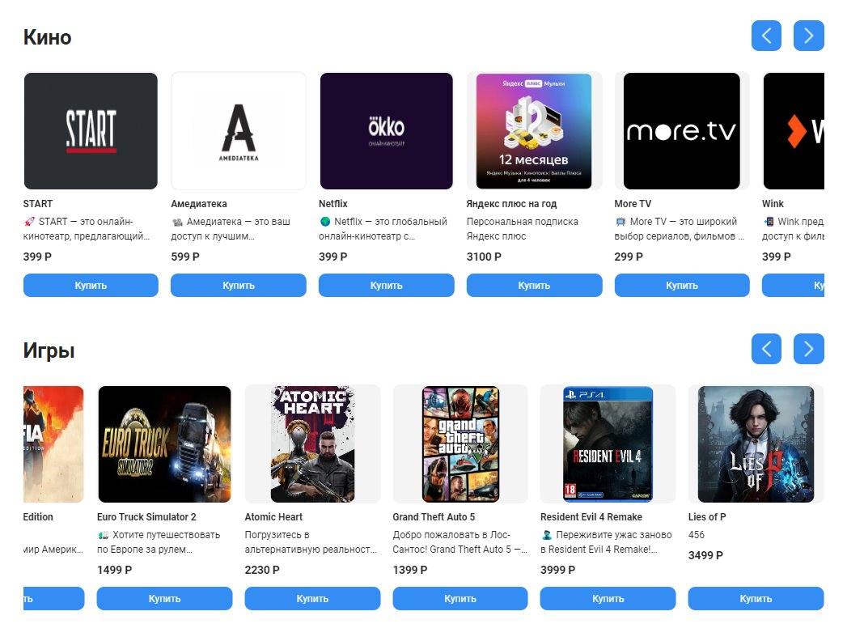
Программный продукт

Slide 9
Заключение
Сформулированы задачи;
Выбраны инструменты разработки;
Разработан красивый и удобный интерфейс;
Разработана серверная часть приложения;
Сайт адаптируется под различные устройства;
Программный продукт быстро загружается;
Приложение можно масштабировать в будущем, благодаря хорошему выбору технологий разработки.

